Slide 1
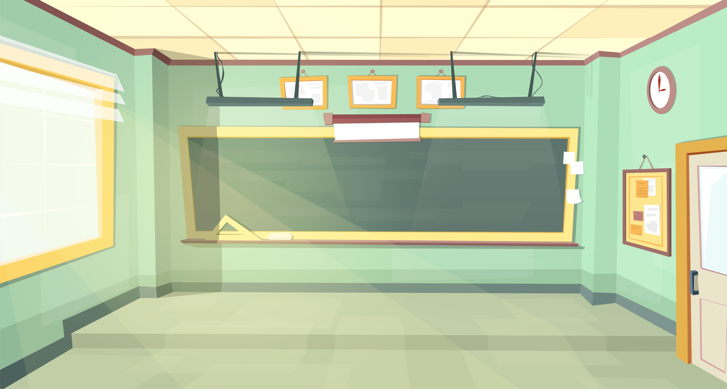





TRƯỜNG TIỂU HỌC ÁI MỘ A
Bài giảng điện tử Lớp 3
Môn: Toán
Môn: Toán
Bài: Bảng nhân 8 ( tiết 1)

Slide 2




Bảng nhân 8 (tiết 1)

Slide 3

Khởi động

Slide 4






KHỈ CON QUA CẦU

Slide 5


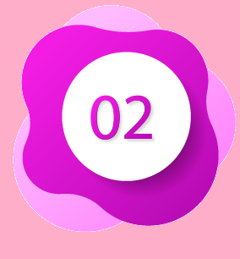



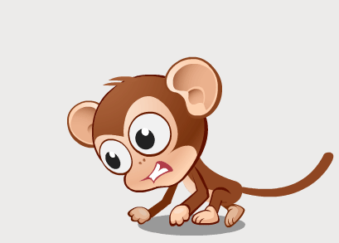

Slide 6




7 x 3 = 21
Đúng
Sai

Slide 7
7 x 4 = 24
Đúng
Sai

Slide 8
7 x 5 = 35
Sai
Đúng

Slide 9
7 x 2 = 9
Sai
Đúng

Slide 10
7 x 6 = 30
Đúng
Sai

Slide 11
Khám phá

Slide 12
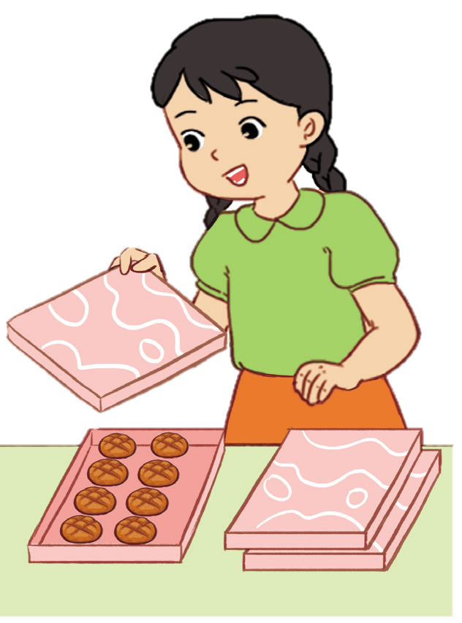
8
x
3
= ?

Slide 13
8 được lấy 1 lần
8 x 1 = 8
8 được lấy 2 lần
Ta có: 8 x 2 =
8 + 8 = 16
8 x 2 = 16
8 được lấy 3 lần
Ta có: 8 x 3 = 8 + 8 + 8 = 24
8 x 3 = 24

Slide 14
8 x 4 = 32
?
8 x 5 = 40
?
8 x 6 = 48
8 x 7 = 56
?
8 x 8 = 64
?
?
8 x 9 = 72
?
8 x 10 = 80

Slide 15
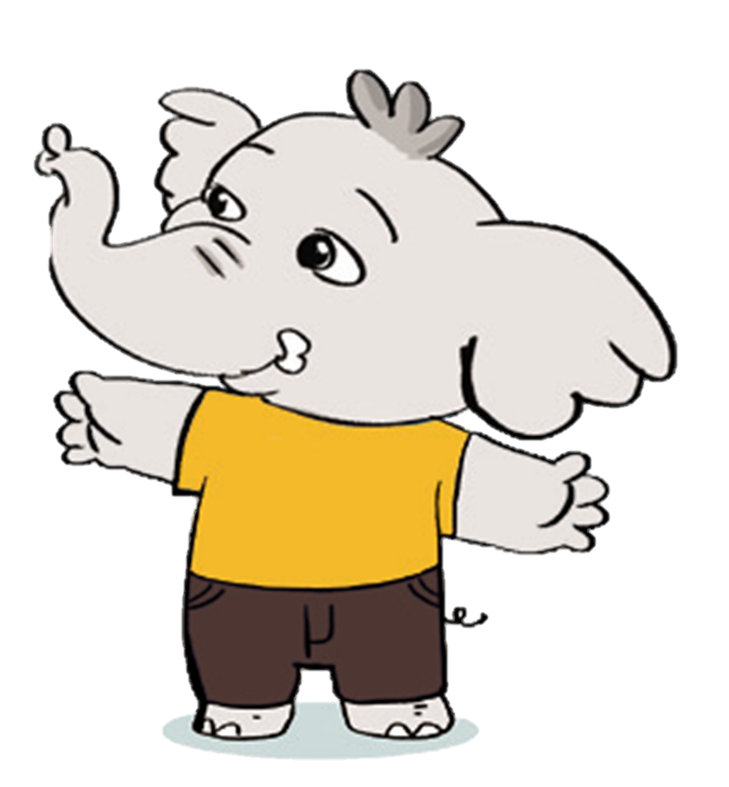
BẢNG NHÂN 8
8 x 1 = 8 8 x 6 = 48
8 x 2 = 16 8 x 7 = 56
8 x 3 = 24 8 x 8 = 64
8 x 4 = 32 8 x 9 = 72
8 x 5 = 40 8 x 10 = 80
Đây là
bảng nhân 8

Slide 16
BẢNG NHÂN 8
8 x 1 = 8 8 x 6 = 48
8 x 2 = 16 8 x 7 = 56
8 x 3 = 24 8 x 8 = 64
8 x 4 = 32 8 x 9 = 72
8 x 5 = 40 8 x 10 = 80

Slide 17
Luyện tập

Slide 18
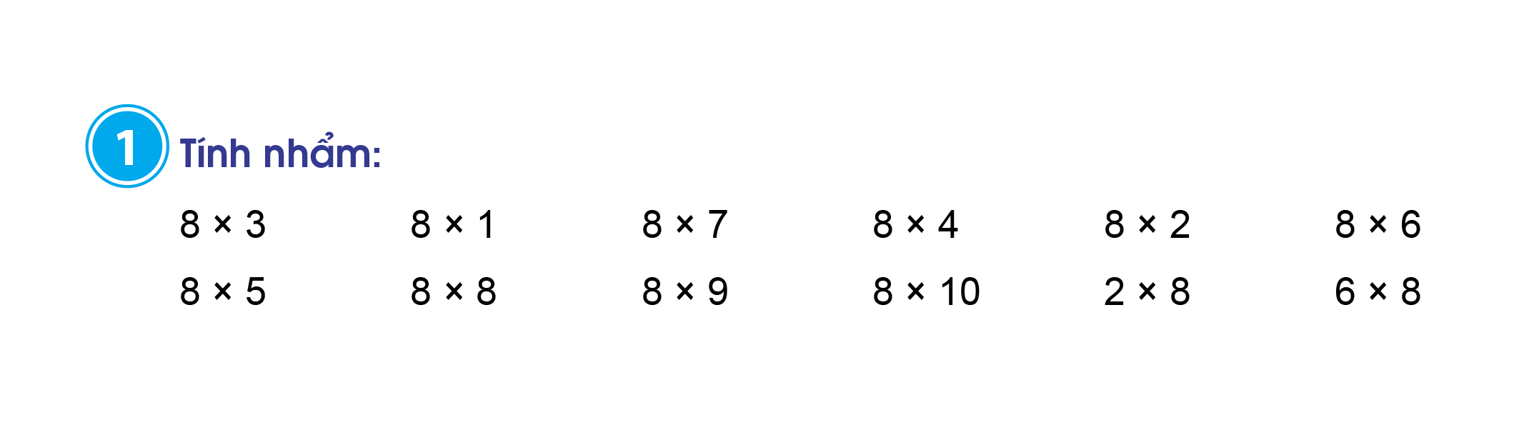
= 24
= 8
= 56
= 40
= 64
= 72
= 32
= 16
= 48
= 80
= 16
= 48

Slide 19
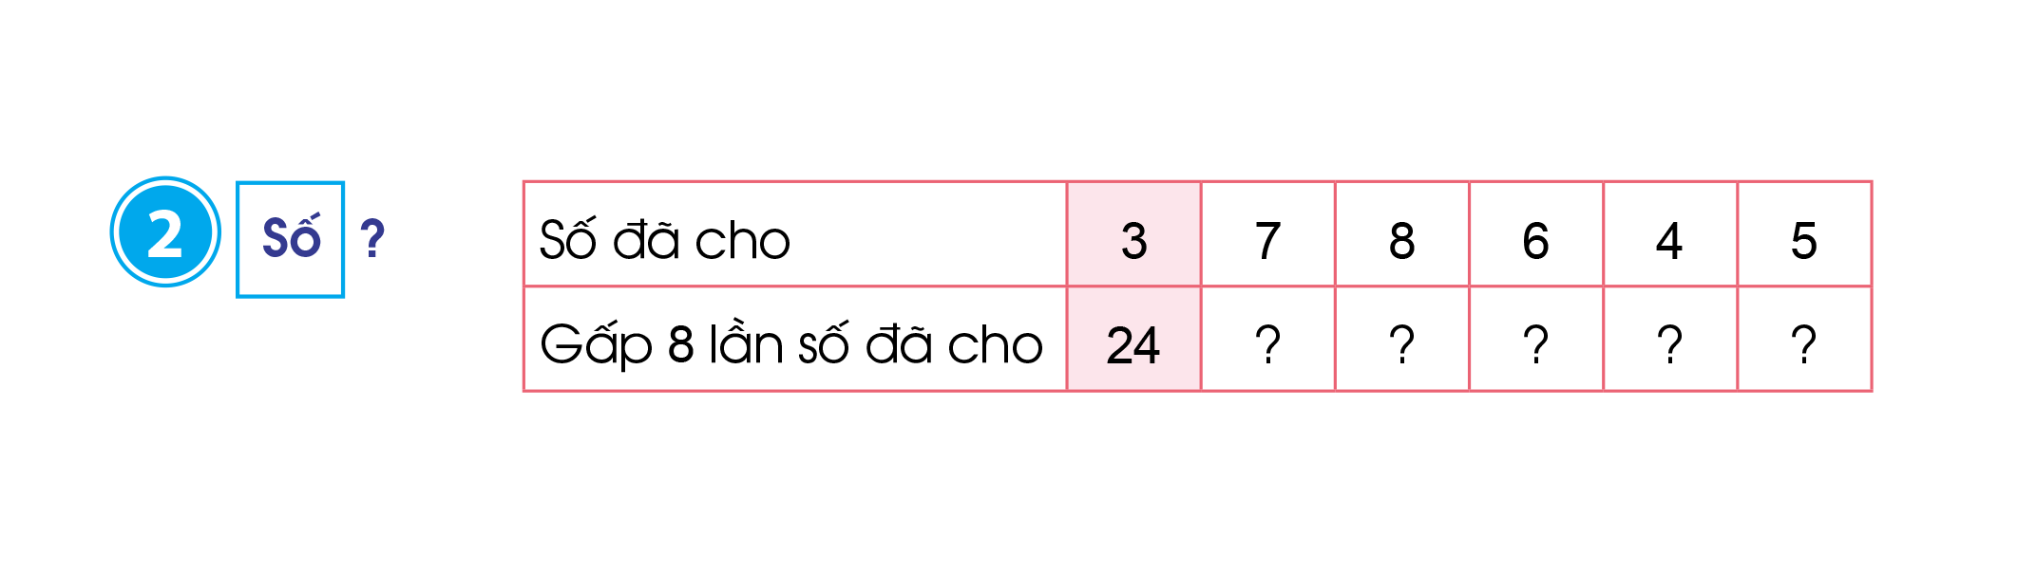
Số đã cho
Gấp số đã cho lên 8 lần
56
64
48
32
40

Slide 20
Vận dụng

Slide 21


